Slide 1
Тенденции развития производства ТПА

Slide 2
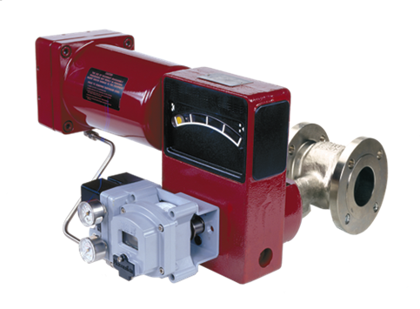
Серия 35002 ТУ 3742-001-49148464-98

Slide 3
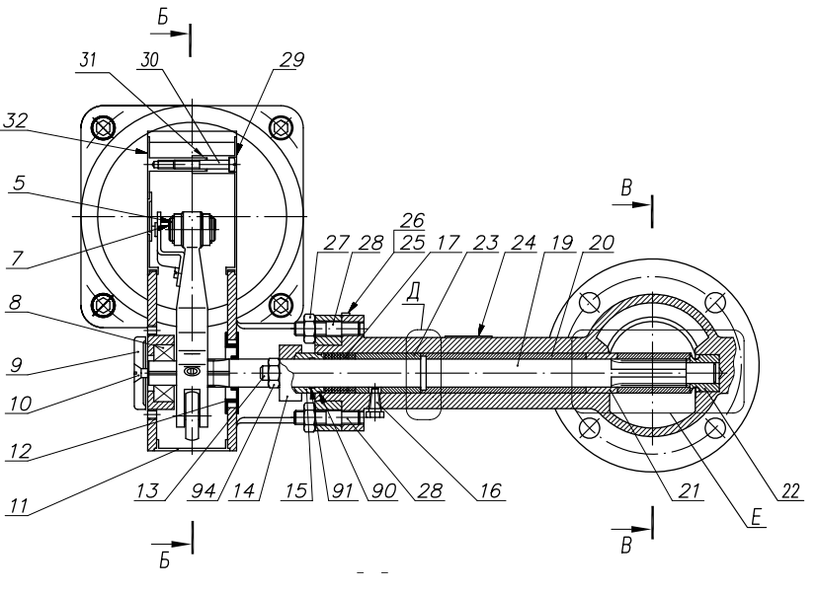
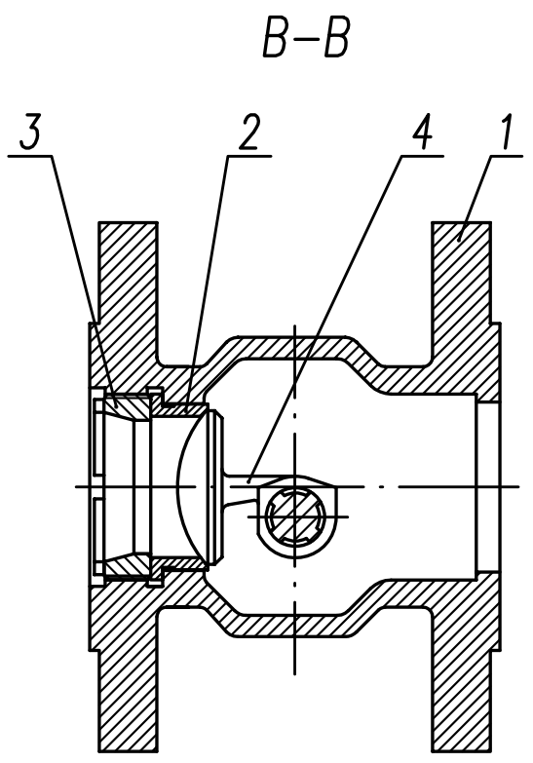
Серия 35002 ТУ 3742-001-49148464-98
Корпус
Седло
Фиксатор седла
Плунжер

Slide 4
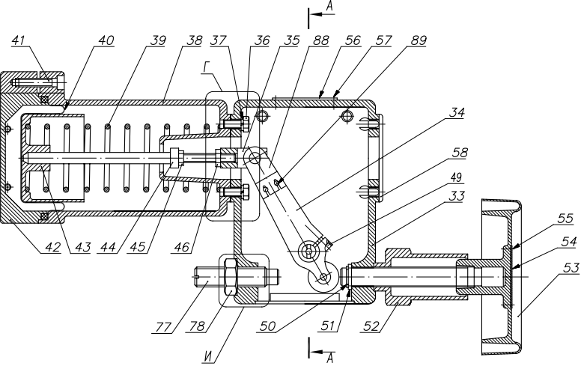
Серия 35002 ТУ 3742-001-49148464-98

Slide 5
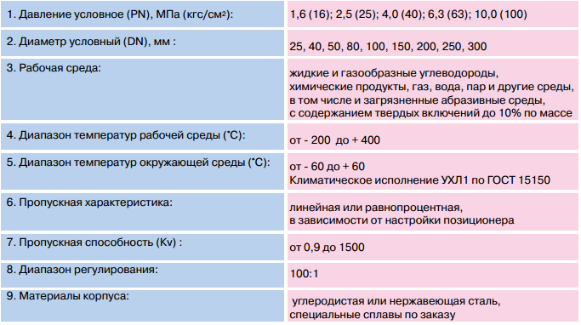
Серия 35002 ТУ 3742-001-49148464-98

Slide 6
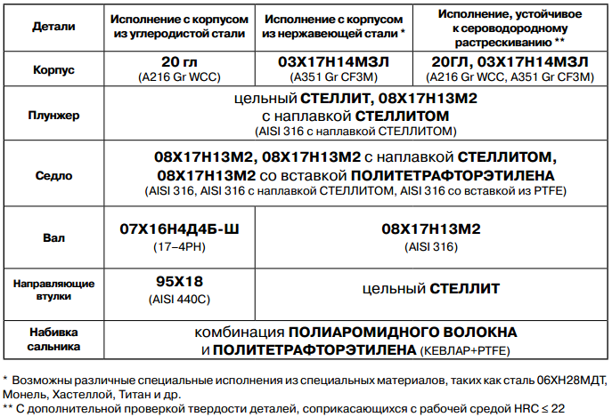
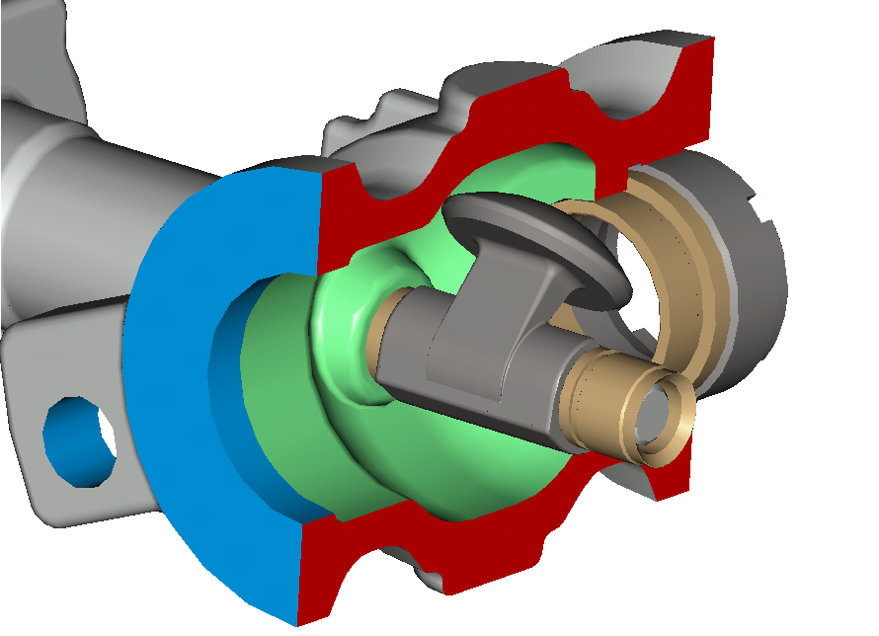
Серия 35002 ТУ 3742-001-49148464-98

Slide 7
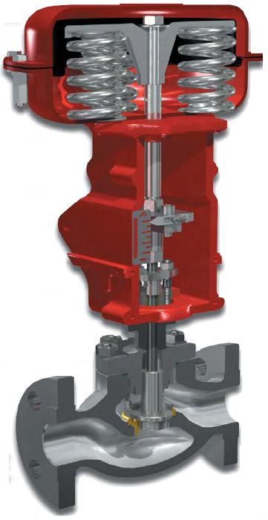
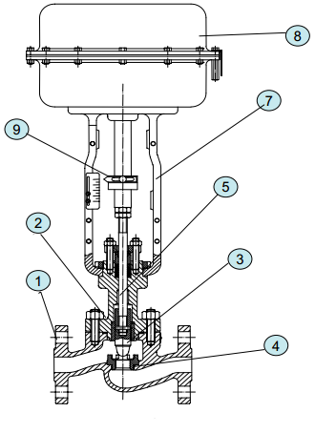
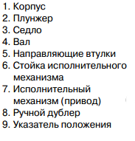
Серия 21000 ТУ 3742-002-49148464-2000

Slide 8
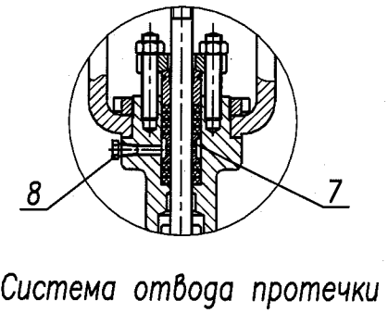
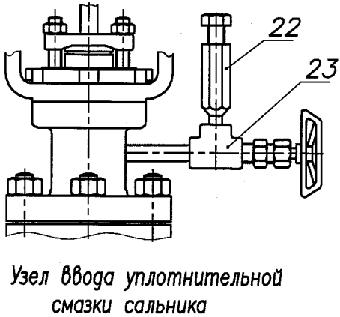
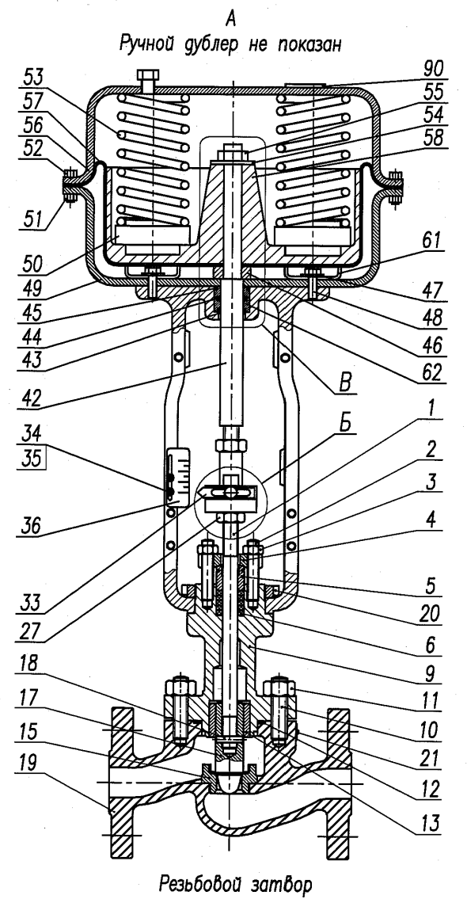
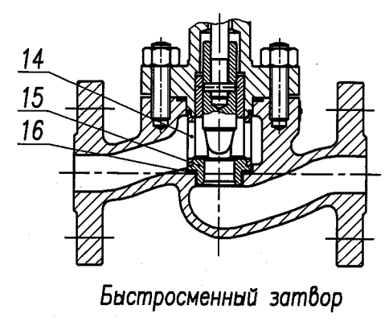
Серия 21000 ТУ 3742-002-49148464-2000

Slide 9
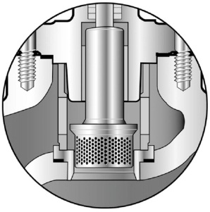
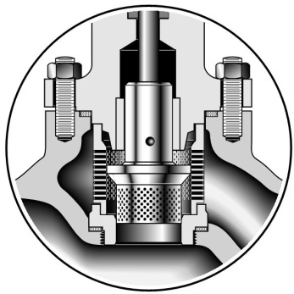
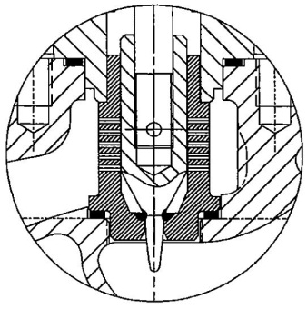
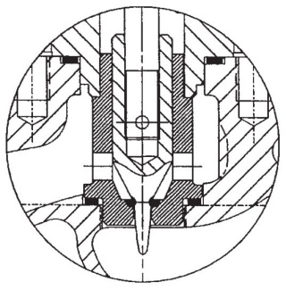
Различные варианты исполнения затвора
Одноступенчатый антишумовой затвор – серия 21700 (среда открывает)
Одноступенчатый антикавитационный затвор – серия 21700 (среда закрывает)
1
Двухступенчатый антишумовой затвор – серия 21900 (среда открывает)
Двухступенчатый антикавитационный затвор – серия 21800 (среда закрывает)
2
Двухступенчатый антишумовой/ антикавитационный затвор для жидких и газообразных сред
DN от 20 до 50 мм
Кv от 0,4 до 9,5
среда открывает
3
Затвор с уменьшенной пропускной способностью (среда открывает)
DN 20 и DN 25
Кv от 0,1 до 0,9
4

Slide 10
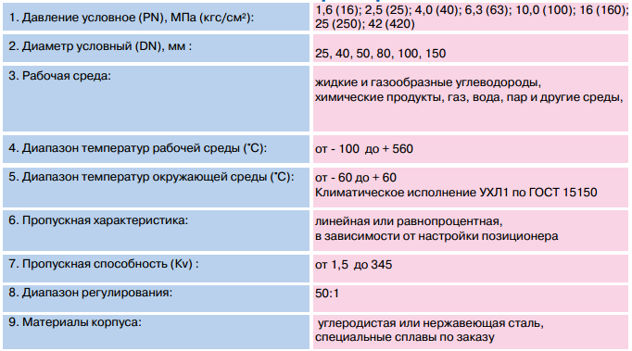
Серия 21000 ТУ 3742-002-49148464-2000

Slide 11
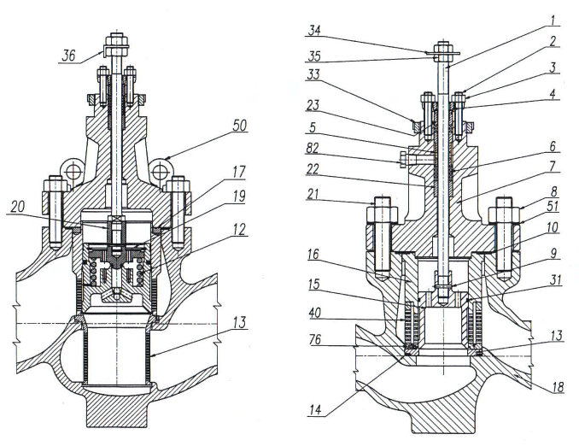
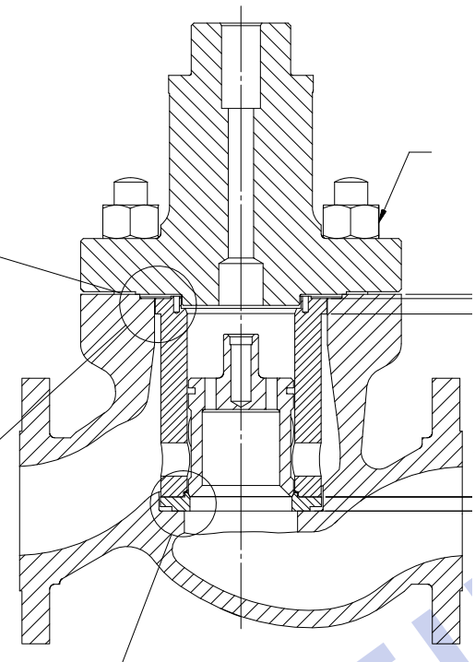
Серия 41005 ТУ 3742-007-49148464-2011

Slide 12
Серия 41005 ТУ 3742-007-49148464-2011
1. Давление условное (PN), МПа (кгс/см2)
1,6 (16); 2,5 (25); 4,0 (40); 6,3 (63); 10,0 (100);
16 (160); 25 (250); 42 (420)
2. Диаметр условный (DN), мм
50, 80, 100, 150, 200, 250, 300, 400
3. Рабочая среда
жидкие и газообразные углеводороды,
химические продукты, газ, вода, пар и другие
среды.
4. Диапазон температур рабочей среды (ºС)
от - 196 до + 566
5. Диапазон температур окружающей среды (ºС)
от - 60 до + 60
климатическое исполнение УХЛ1 по ГОСТ 15150
6. Пропускная характеристика
линейная или равнопроцентная
7. Пропускная способность (Кv)
От 8,6 до 2150
8. Диапазон регулирования
100:1 для затвора со стандартной пропускной
способностью 50:1 для антишумового, анти-
кавитационного затвора или уменьшенного Kv
9. Материалы корпуса
углеродистая или нержавеющая сталь,
специальные сплавы по заказу

Slide 13
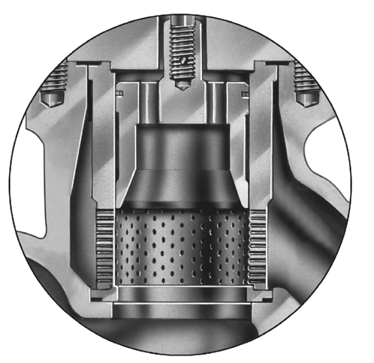
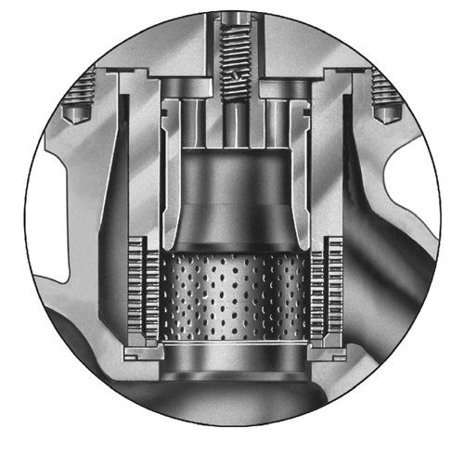
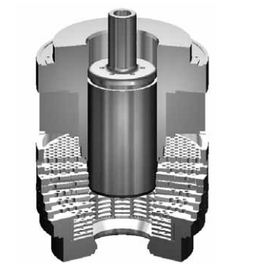
Различные варианты исполнения затвора
1
2
Серия 41055
Двухступенчатый антишумовой затвор
Серия 41035
Одноступенчатый антишумовой / антикавитационный затвор
3
4
Серия 41045
Опция с внутренним диффузором
Серия 41075
Многоступенчатый антикавитационный затвор

Slide 14
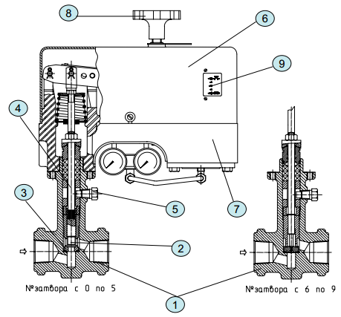
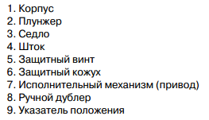
Серия 28000 ТУ 3742-003-49148464-2002

Slide 15
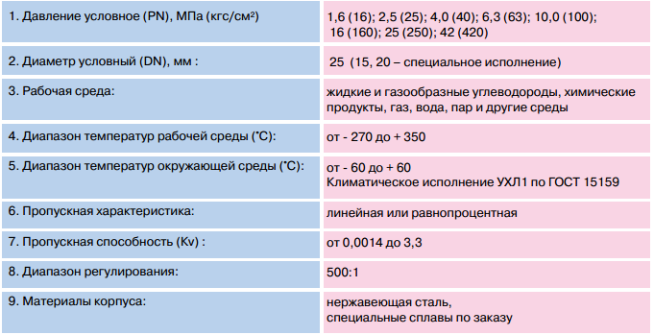
Серия 28000 ТУ 3742-003-49148464-2002

Slide 16
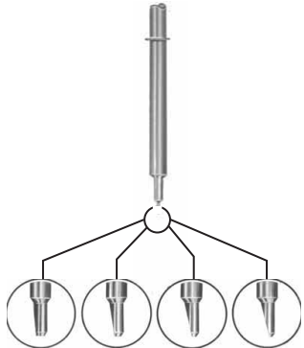
Серия 28000 ТУ 3742-003-49148464-2002
Номер затворной части | 9 | 8 | 7 | 6 | 5 | 4 | 3 | 2 | 1 | 0
Kv | 0,003 | 0,009 | 0,022 | 0,04 | 0,09 | 0,22 | 0,5 | 1,0 | 2,0 | 3,3

Slide 17
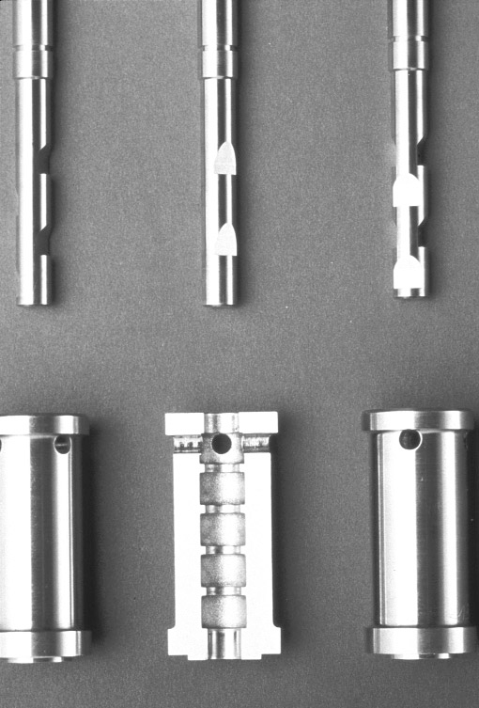
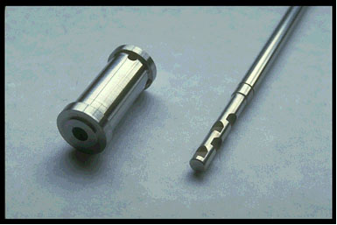
Серия 28000 ТУ 3742-003-49148464-2002
Антикавитационный затвор для использования при больших перепадах давления

Slide 18
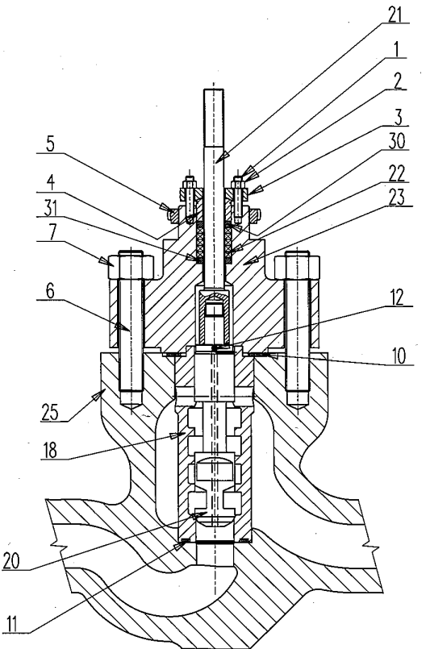
Многоступенчатое антикавитационное регулирование
серии 78400/18400
Проходной или угловой корпус
Ду от 25 до 300 мм
3, 4 или 6 ступеней снижения давления
PN 16 – 400
Герметичность по ГОСТ 54808
IV, IV-S1, IV-S2, V, VI
Уплотнение «металл-по металлу»
или мягкое

Slide 19
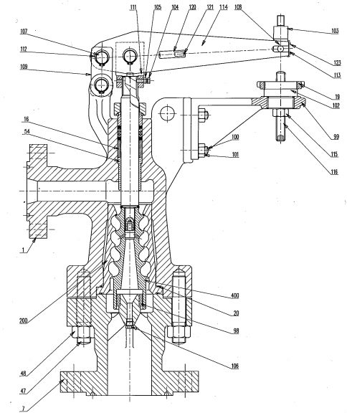
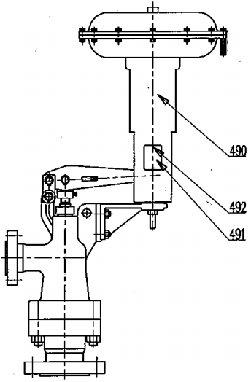
Арматура серии 77000 с лабиринтным затвором

Slide 20
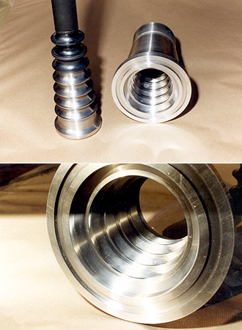
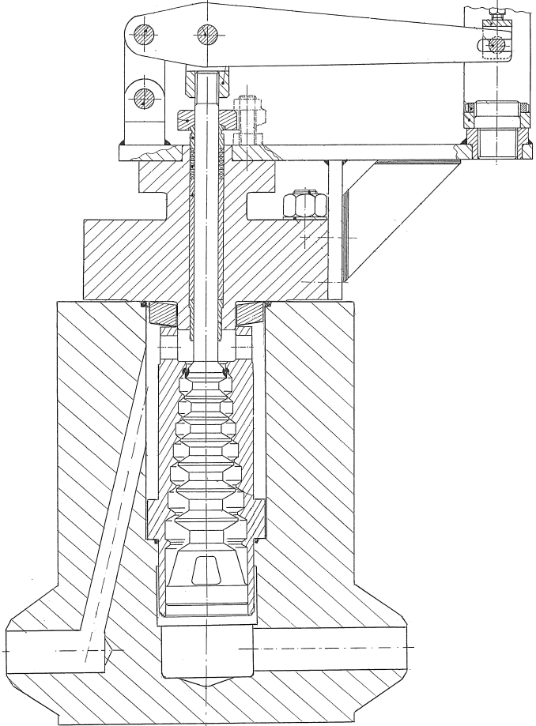
Арматура серии 77000 с лабиринтным затвором
Серия 47000
в проходном корпусе

